Slide 1
누리 팜
팀원:
박재선
최우성
유정훈
성명훈

Slide 2
목차
1. 작품의 목적
2. 스마트팜 등장의 배경
3. 작품 블럭도
4. 코드 구성
5. 실행 영상

Slide 3

작품의 목적
푸드 마일리지와 로컬푸드 구매운동으로 해당 지역의 소비활동 촉진
자연재해에 의한 생산량의 감소에 따른 가격변동 방지
1차 산업 종사자
노동력 인구의
급격한 감소

Slide 4

푸드 마일리지
식품이 생산-운송-유통- 단계를 거쳐 소비자의 식탁에 오르는 과정에서 소요된 거리
푸드 마일리지가 크면 클수록 먼 지역에서 수입한 식품을 더 많이 먹고 있다는 의미
식품 안정성이 떨어짐, 환경 부담, 농민들에게 돌아가는 몫은 줄고, 소비자들이 지불하는 가격은 상승

Slide 5
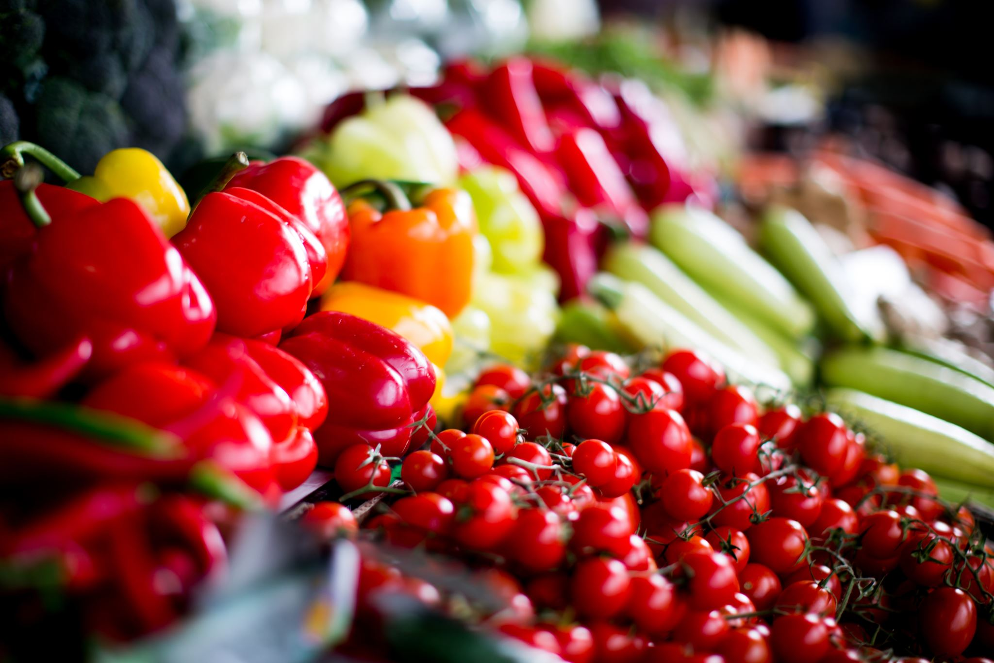

가까운 곳에서 생산한 식품을 사먹자는 구매운동
▶ 먹을거리에 대한 생산자와 소비자 사이의 거리를 최대한 줄여 농민과 소비자에게 이익이 돌아가게 한다.
▶ 안전한 먹거리
▶농민들의 실질 소득
로컬푸드 구매운동
▶ 온실가스를 줄여 지구 온난화 현상을 줄임

Slide 6

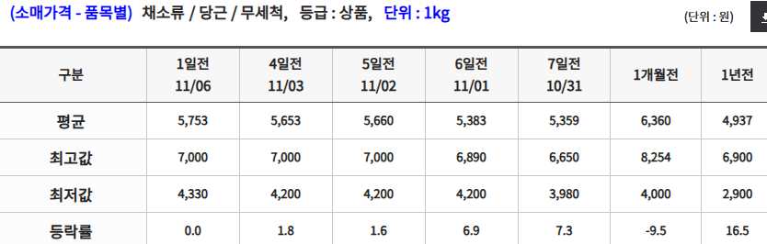
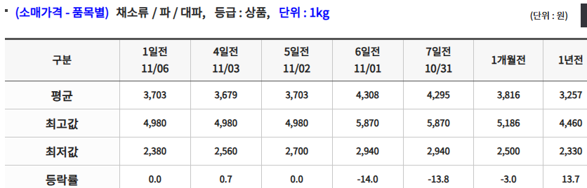
자연재해로 인해 농작물의 생산량에 피해가 점차 극대화가 되어가면서 과일, 채소값의 생산량이 눈에 띄게 감소하게 되면서 가격이 매년마다 3% ~ 10%이상이 오르는 것을 알 수 있습니다.
추가) 사과는 작년에 비해 20%이상이 오른 상태
자료 출처 : KAMIS

Slide 7
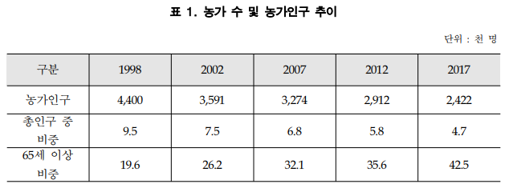
농가인구는 98년 440만명 에서 17년 240만 명으로 감소
농업은 개방화, 고령화 등 구조적인 문제와 투자위축이 겹쳐 농업 성장, 소득 및 수출이 정체되어 성장 모멘텀이 현저히 약화됨
농가인구는 ’98년 440만 명에서 ‘17년 240만 명으로 감소했고, 총 인구중 비중도 9.5%에서 4.7%로 감소했다. 반면 65세 이상 비율은 19.6%에서 42.5%로 두 배 이상 증가

Slide 8
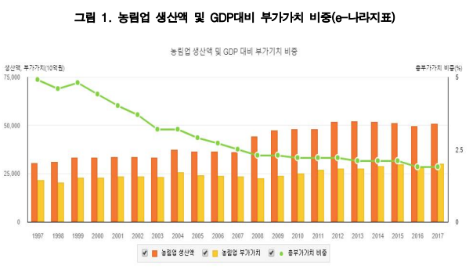
스마트팜 등장의 사회적 배경
농업 GDP 및 국가경제에서 차지하는 비중의 감소
농림업 생산액은 2017년 50.6조 원으로 2013년을 기점으로 감소추세
‘97년 30%를 차지하던 쌀의 비중은 13%로 떨어졌고, 23%이던 축산업은 40%까지 증가

Slide 9


라즈베리파이
◆ 펠티어 소자를 통한 온도 습도제어
◆ 적색 LED제어를 통한 식물의 광합성에 효율적인 제어
VNC를 사용한 원격접속
◆ 자동 물 분사기
◆ FND를 통해 현재 온습도 값을 알고
버튼 조작으로 실시간 제어
아두이노(UNO)
토양, 온습도 측정 후 데이터 전송

Slide 10
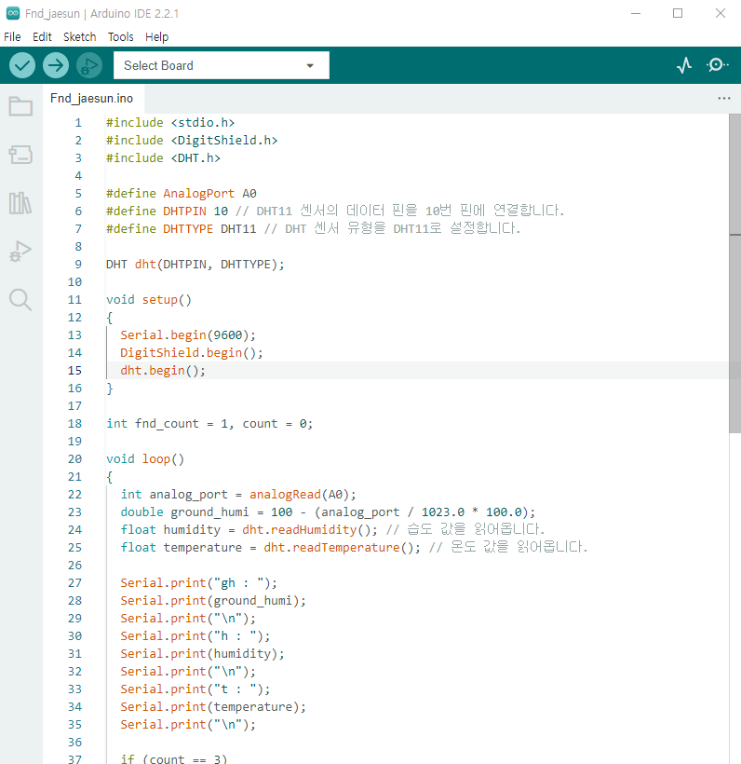
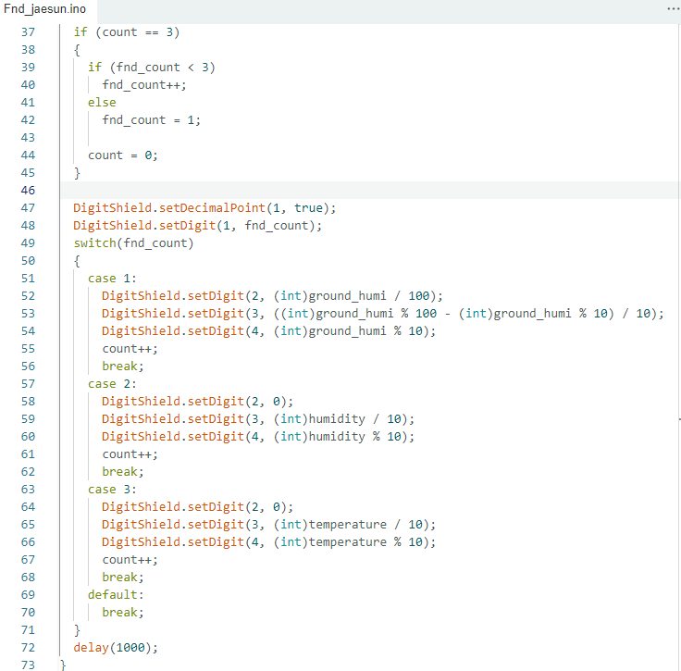
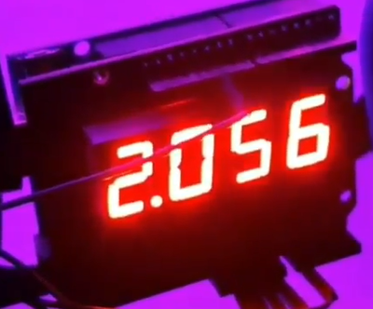

Slide 11
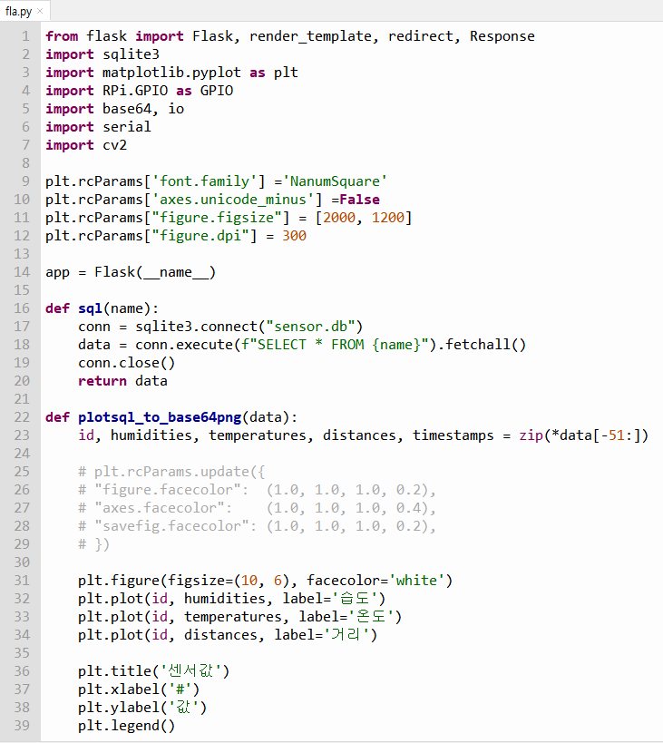
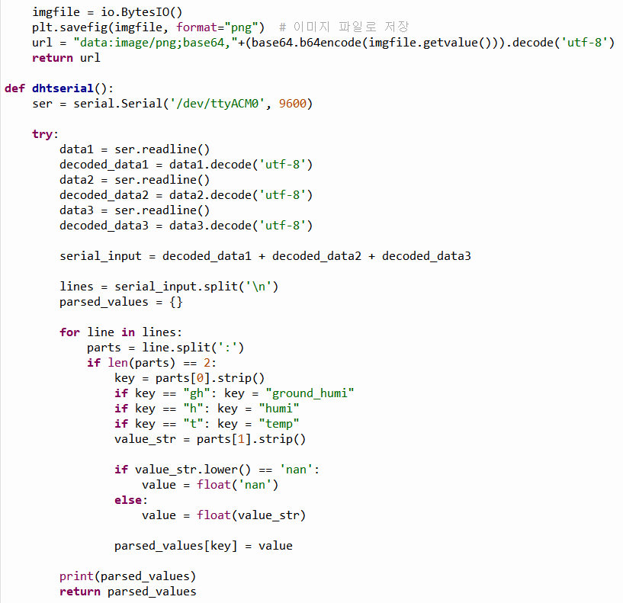

Slide 12
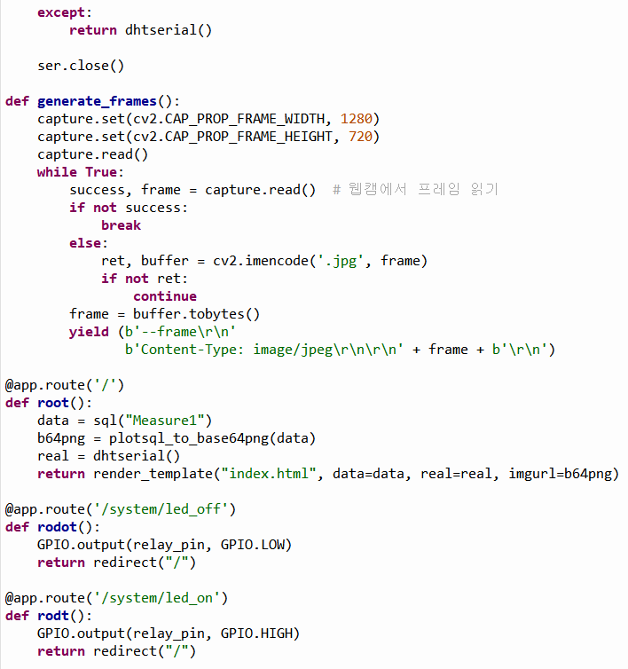
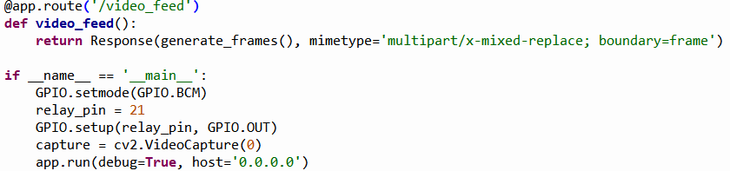
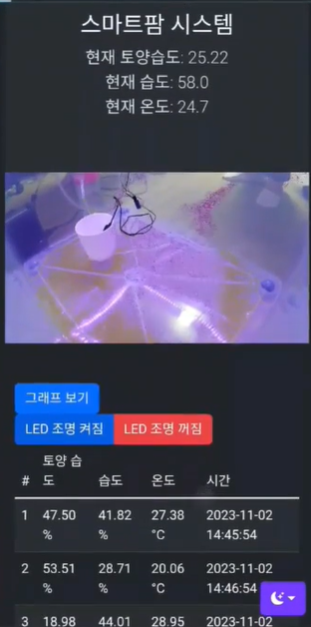

Slide 13
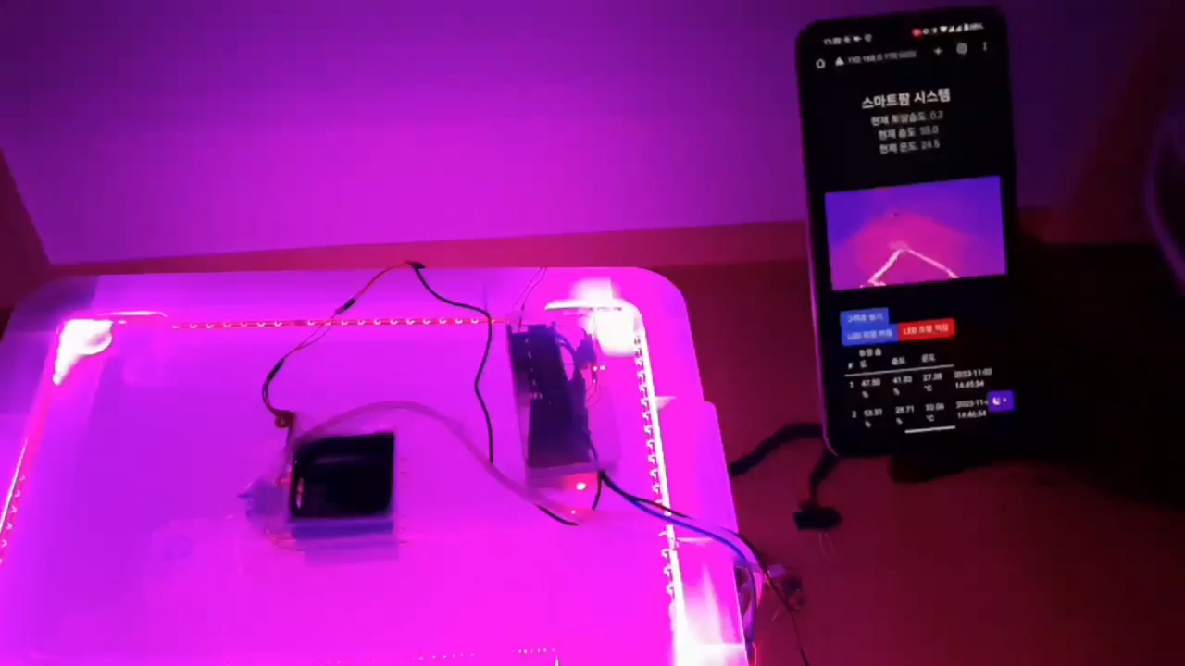
동작확인

Slide 14
QNA

